Slide 1

苏教版 数学 四年级 下册
7
三角形、平行四边形和梯形
认识等腰三角形和等边三角形
情境导入
探究新知
课堂练习
课堂小结
课后作业
WWW.PPT818.COM

Slide 2

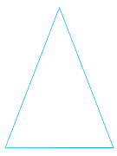
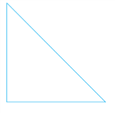

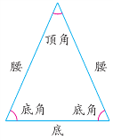


情境导入
量一量下面三角形每条边的长度,看看这些三角形有什么共同的特点。
两条边相等的三角形是等腰三角形。
上面等腰三角形的顶角和底角分别在哪里？指一指。
返回

Slide 3

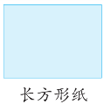
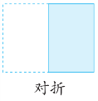


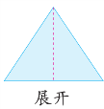

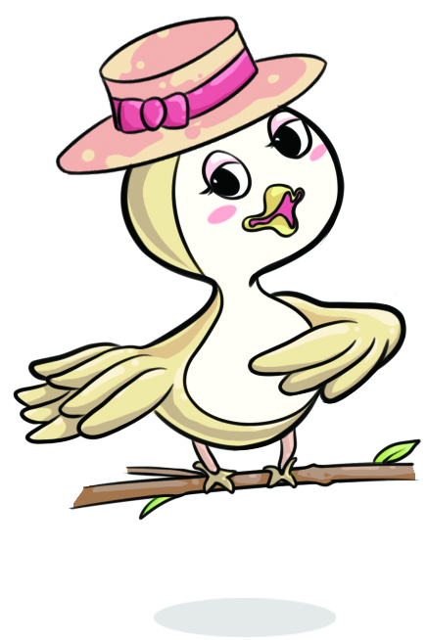
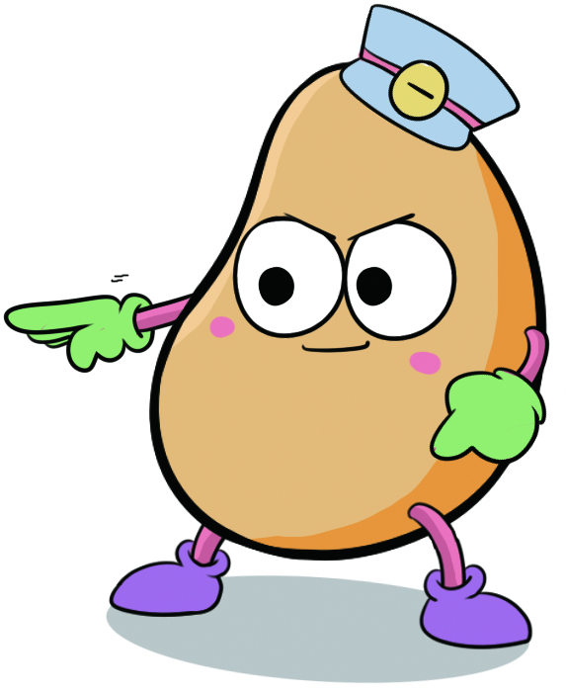
探究新知
等腰三角形还有哪些特征？
等腰三角形的底角相等。
等腰三角形是轴对称图形。
等腰三角形底边上的高在它的对称轴上。
返回

Slide 4
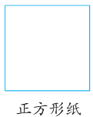
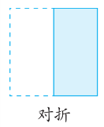
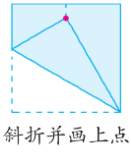
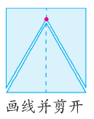
量一量，下面三角形3条边的长度都相等吗？
3条边都相等的三角形是等边三角形，也叫作正三角形。
你会像下面这样剪出一个等边三角形吗？
返回

Slide 5



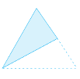
同步练习
把剪下的等边三角形折一折，你有什么发现？
等边三角形的3个角相等。
等边三角形是轴对称图形。
等边三角形有3条对称轴。
返回

Slide 6
同步练习
按角分
锐角三角形
直角三角形
钝角三角形
（3个角都是锐角）
三角形的分类
（有1个角是直角）
（有一个角是钝角）
等腰三角形—等边三角形
不等边三角形
按边分
（有两边或三条边都相等的三角形）
（3条边都不相等的三角形）
返回

Slide 7

同步练习
课堂练习
一个等腰三角形的顶角是70度，它的一个底角是多少度？
70⁰
180°- 70°=110°
110°÷ 2 =55°
55°
55°
返回

Slide 8
等腰三角形的一个底角是35度，求顶角的度数。
110 °
35⁰
35°× 2 =70°
180°- 70°=110°
返回

Slide 9
用一根18厘米长的线，可以围成边长是几厘米的等边三角形？
18÷3＝6(厘米)
要围一个边长是8厘米的等边三角形需要多少长的铁丝？
8×3＝24（厘米）
返回

Slide 10
55°
1.等腰三角形的顶角是70°，那么它的一个底角是（ ）。
110°
2.等腰三角形的一个底角是35°，它的顶角是（ ）。
3.一根18厘米长的线可以围成边长是（ ）厘米的等边三角形。
6
返回

Slide 11

课堂小结
这节课你们都学会了哪些知识？
三角形按边分类可以分为：等腰三角形和等边三角形；
有两条边相等的叫作等腰三角形；
有三条边相等的叫作等边三角形。
返回

Slide 12


课后作业
补充习题：
对应练习
返回

